Slide 1
KAROL DAYANNA RACINES CESPEDES
GRADO 11
MATEMATICAS.

Slide 2
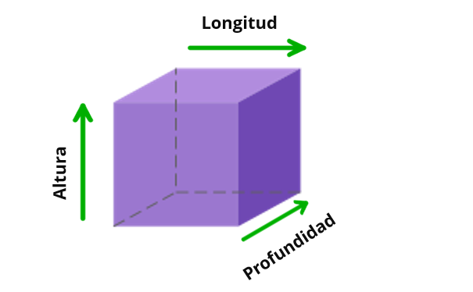
¿Qué son las figuras geométricas sólidas o cuerpos geométricos?
Seguramente ya conoces las figuras geométricas planas, así que hoy hablaremos sobre las figuras geométricas sólidas, a las que también se les conoce como formas o cuerpos geométricos.
Estas figuras tienen tres dimensiones (longitud, profundidad y altura), es decir, son figuras que tienen volumen. Por ello, podemos decir que ocupan un lugar en el espacio.

Slide 3
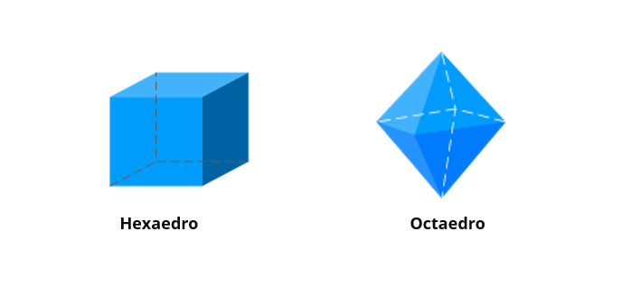
Principales tipos de figuras geométricas sólidas
Poliedros
La palabra poliedro proviene del griego “polys” que significa muchas y de “edra” que significa base o caras. Estamos hablando entonces de formas geométricas que poseen varias caras y que además son planas. Entre ellos tenemos:
Poliedros regulares: son también conocidos como sólidos platónicos y se caracterizan por tener todas sus caras iguales. Son cinco: tetraedro, cubo o hexaedro, octaedro, dodecaedro e icosaedro.

Slide 4
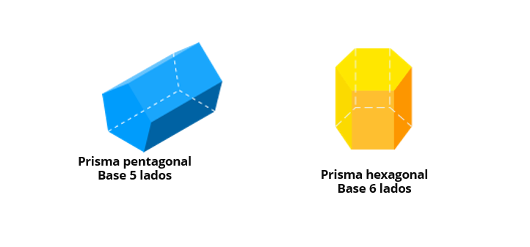
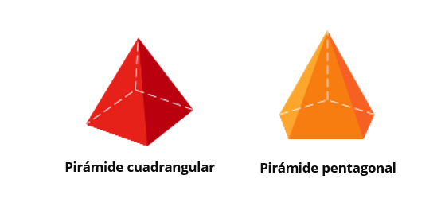
Prismas: están compuestos por dos bases poligonales de igual forma y tamaño y sus caras laterales son paralelogramos.
Pirámides: están compuestas por una cara poligonal que es su base y por caras laterales con forma de triángulos.

Slide 5
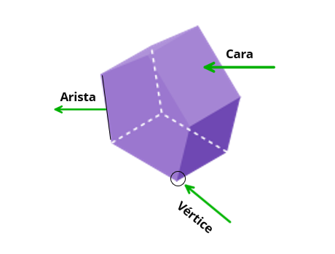
Caracteristicas.
Características de los poliedros:
Caras: las caras de los poliedros son las superficies planas que limitan al poliedro.
Aristas: las aristas de los poliedros son los lados que conforman cada cara.
Vértices: los vértices de los poliedros son los puntos donde se interceptan las aristas. Tres caras se unen en un mismo vértice.

